Slide 1
Дополнительное образование детей

Slide 2

дополнительное образование детей как неотъемлемая часть системы образования России приобрела системные характеристики в 90-х годах 20 века

Slide 3

внешкольные учреждения учреждения дополнительного образования
система внешкольного образования
система дополнительного образования

Slide 4
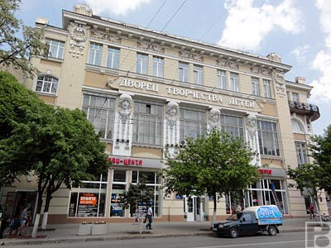




Особенности становления дополнительного образования детей в России

Slide 5
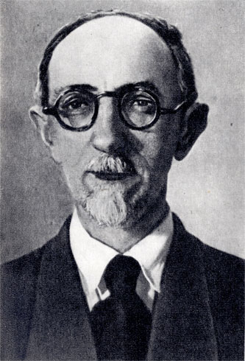
внешкольное образование – это просветительская деятельность обществ, организаций, направленная на удовлетворение образовательных потребностей населения
Евгений Николаевич Медынский
(1885 — 1957)
российский учёный в области педагогики и истории педагогики,
доктор педагогических наук, профессор, академик АПН РСФСР (1944)

Slide 6
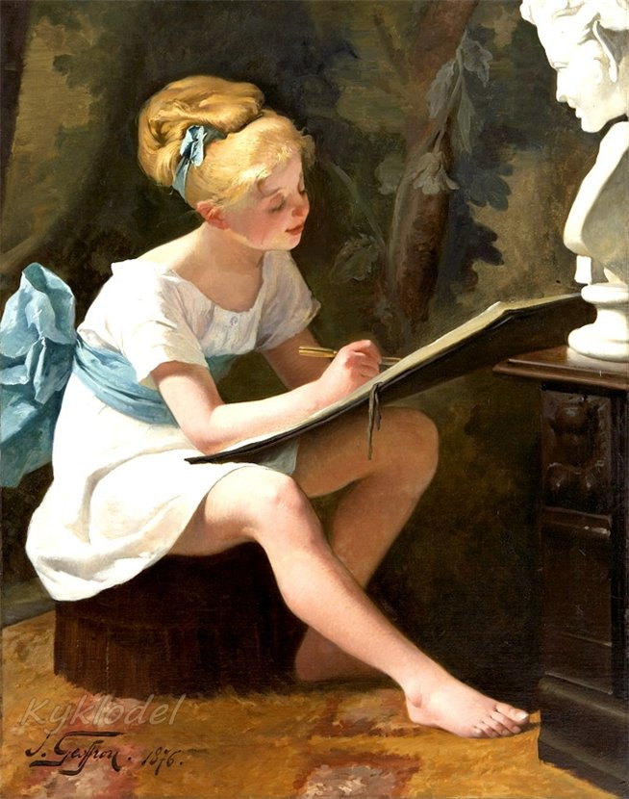
Более поздние исследователи под внешкольным образованием понимали:
процесс и результат формирования у учащихся социокультурного опыта в процессе познавательной деятельности во внешкольных учреждениях
направленной на развитие творческих способностей школьников в области науки, техники и культуры и организацию их целесообразного досуга

Slide 7

Проблема внешкольного образования должна рассматриваться в контексте общей проблемы
«человек-образование-культура-творчество»

Slide 8
.
Этапы развития дополнительного (внешкольного образования)
С 1917 г.
до нач. 30-х годов 20 в.
Создание демократического государства.
Доминанта – развитие.
Цель – развитие возможностей личности.
Задача – свободное
движение личности по индивидуальной траектории
развития к некой «индивидуальной планке»
Демократизация системы образования. Переход от внешкольных учреждений к учреждениям дополнительного образования детей. УДОД становятся одной из равноправных составляющих в системе непрерывного образования
IV этап - Трансформация
c середины
80-х годов
III этап - Зрелость
c нач. 30-х
до
середины 80-х
годов
Тоталитарное государство.
Доминанта–воспитание.
Цель– формирование личности активного строителя
коммунизма).
Задача –
воспитание необходимых
качеств заданного типа
личности
Идеологизация системы
внешкольных учреждений,
которые были призваны
помогать школе в решении задач воспитания. Теряется самостоятельность
учреждений
II этап – Становление
Эпоха диктатуры пролетариата. Доминанта социализации – обучение для
освоения образовательного
минимума большинством
населения
Формирование государственной системы внешкольных учреждений,
которые играли второстепенную роль, поэтому
имели возможность для относительно свободного
и самостоятельного развития
c 1917 г.
до нач. 30-х годов 20 в.
I этап - Синкретизм
до 1917 г.
Дореволюционная эпоха
Отсутствие доминанты в
социализации
Разработка теоретических
основ и создание первых
экспериментальных детских внешкольных учреждений

Slide 9
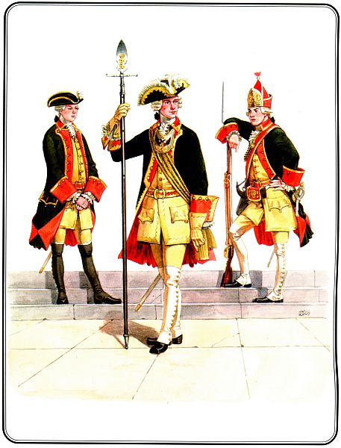
Первые формы внешкольной работы:
30-е годы XVIII столетия – организован литературный кружок в Шляхетском кадетском корпусе в Петербурге
Воспитанники издают журнал «Праздное время», в пользу употребленное

Slide 10
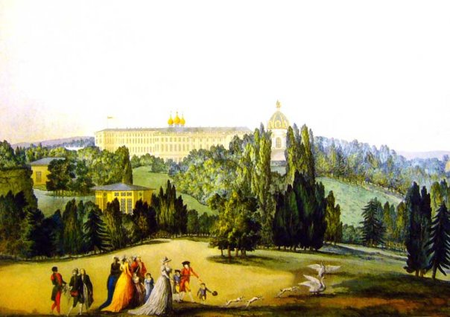
Первый детский парк создан по приказу Екатерины II для ее внука Александра I :

Slide 11
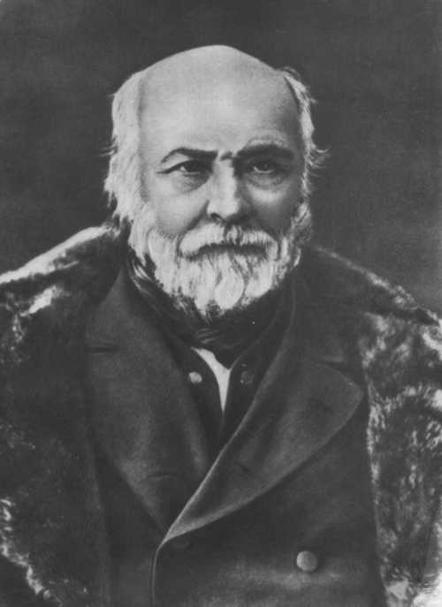
чрезвычайно полезным считалось устраивать в учебных заведениях литературные беседы, тем самым способствовать развитию самостоятельного мышления учащихся
Николай Иванович Пирогов
(1810-1881)
- один из величайших врачей и педагогов, выдающийся авторитет по военно-полевой хирургии

Slide 12
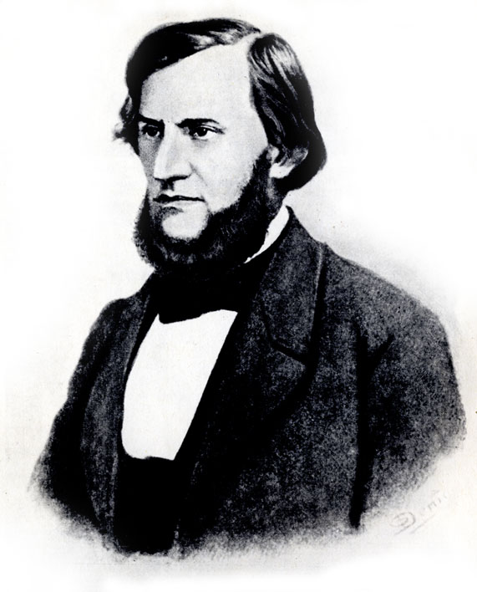
«нельзя преувеличивать влияние школы на развитие ребенка. Школа не имеет права вторгаться в чуждую ей область и мешать своими уроками влиянию других великих воспитателей человека: природы и жизни»
К.Д. Ушинский

Slide 13
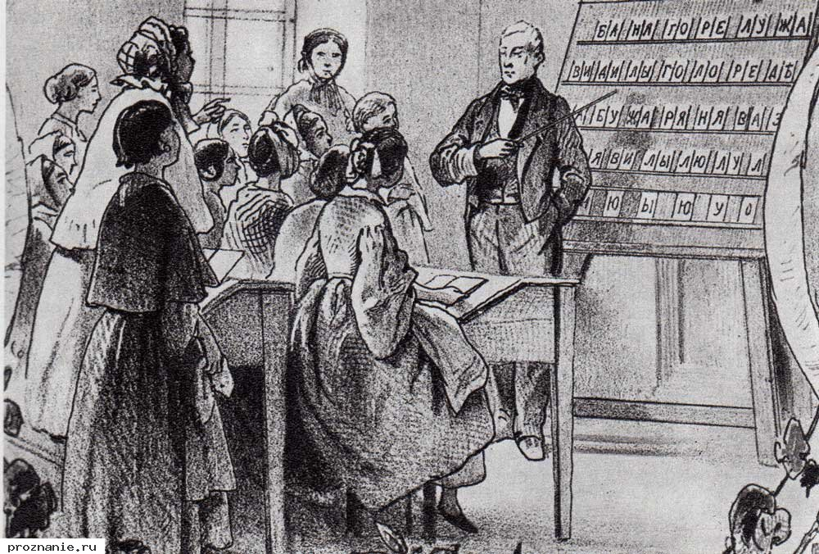

Slide 14
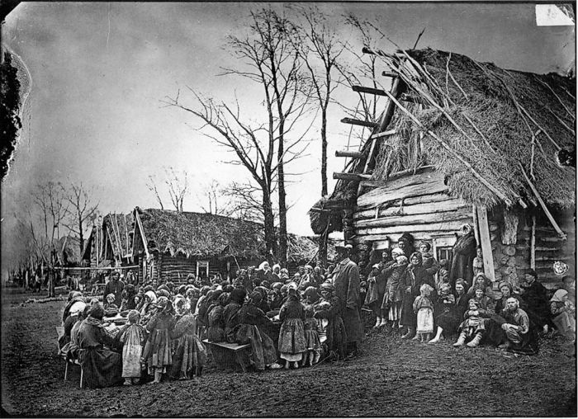

Slide 15
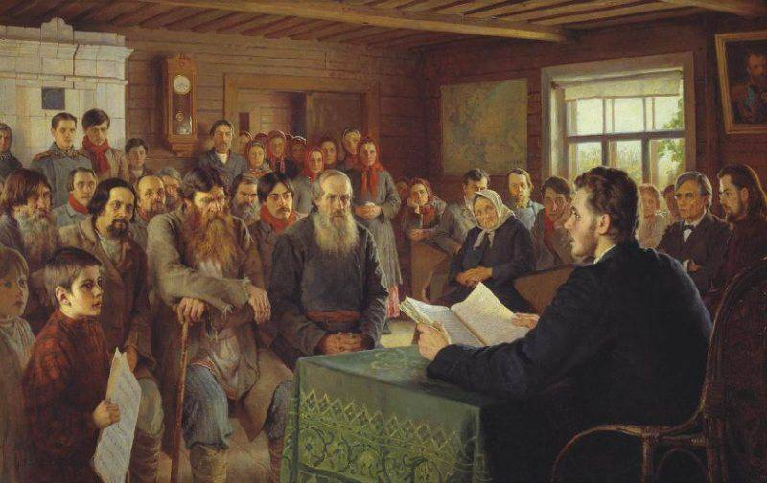

Slide 16
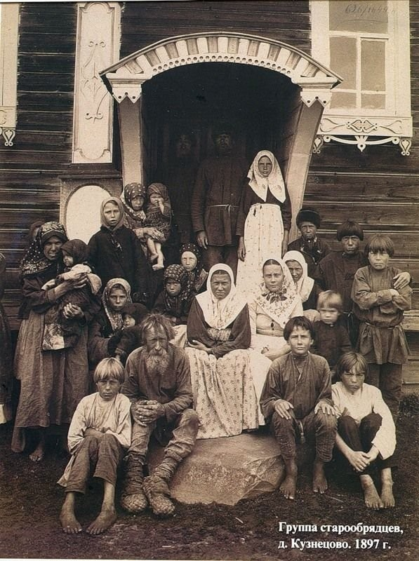
Формы внешкольного образования в России (60-70-е гг. 19 века)
Воскресные школы
Рабочие курсы
Народные чтения

Slide 17
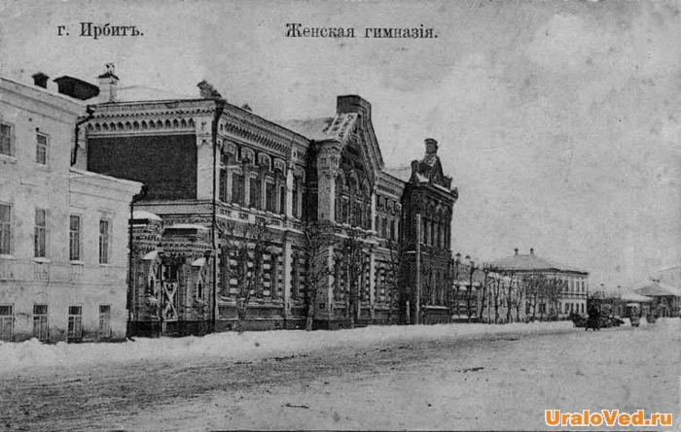
На рубеже ХIХ-ХХ веков сеть образовательных учреждений России представляла собой несколько типов учреждений
школы
гимназии
училища
лицеи
гимназии
институты

Slide 18
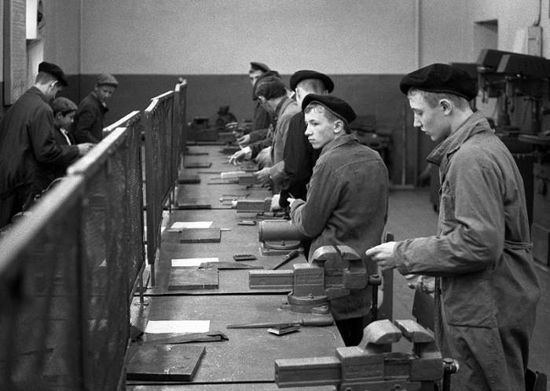
Пречистенские рабочие курсы
(основанные в 1897 г.)
Преподавали:
И.М. Сеченов
И.Е. Репин
Е.Б. Вахтангов
Выступали перед слушателями:
А.Б. Гольденвейзер
К.Н. Игумнов
Л.В. Собинов и др.

Slide 19
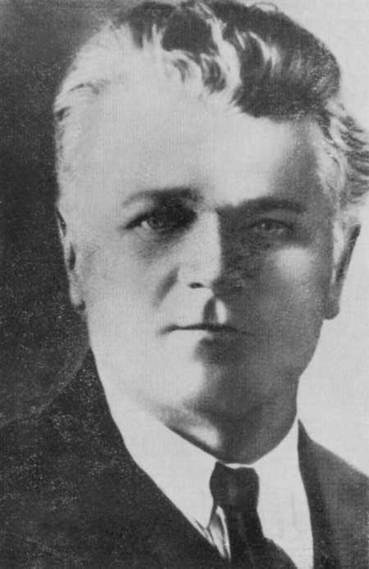
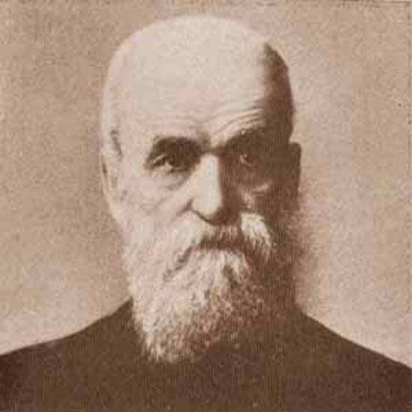
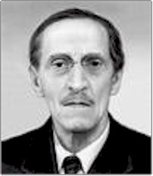
Заслуга в этом представителей прогрессивной интеллигенции:
Станислав Теофилович Шацкий
(1878—1934)
Лесгафт
Пётр
Францевич
(1837-1909)
Александр Устинович Зеленко
(1871 -1953)

Slide 20
Презентацию подготовила
учитель начальных классов ГБОУ Лицей 1571
Ихарова И.В.
Москва 2015 г.

